Slide 1

Prvočísla, najmenší spoločný násobok a najväčší spoločný deliteľ

Slide 2
Prvočísla
Každé číslo, okrem 1, má najmenej dva delitele, číslo 1 a samo seba.
Čísla, ktoré majú iba dva delitele, a to 1 a samo seba, nazývame prvočísla.
Čísla, ktoré majú viac ako dva delitele, nazývame zložené čísla.
Číslo 1 nie je prvočíslo ani zložené číslo. Má iba jedného deliteľa – samo seba.

Slide 3
Eratostenovo Sito na prvočísla
1 | 2 | 3 | 4 | 5 | 6 | 7 | 8 | 9 | 10
11 | 12 | 13 | 14 | 15 | 16 | 17 | 18 | 19 | 20
21 | 22 | 23 | 24 | 25 | 26 | 27 | 28 | 29 | 30
31 | 32 | 33 | 34 | 35 | 36 | 37 | 38 | 39 | 40
41 | 42 | 43 | 44 | 45 | 46 | 47 | 48 | 49 | 50
51 | 52 | 53 | 54 | 55 | 56 | 57 | 58 | 59 | 60
61 | 62 | 63 | 64 | 65 | 66 | 67 | 68 | 69 | 70
71 | 72 | 73 | 74 | 75 | 76 | 77 | 78 | 79 | 80
81 | 82 | 83 | 84 | 85 | 86 | 87 | 88 | 89 | 90
91 | 92 | 93 | 94 | 95 | 96 | 97 | 98 | 99 | 100

Slide 4
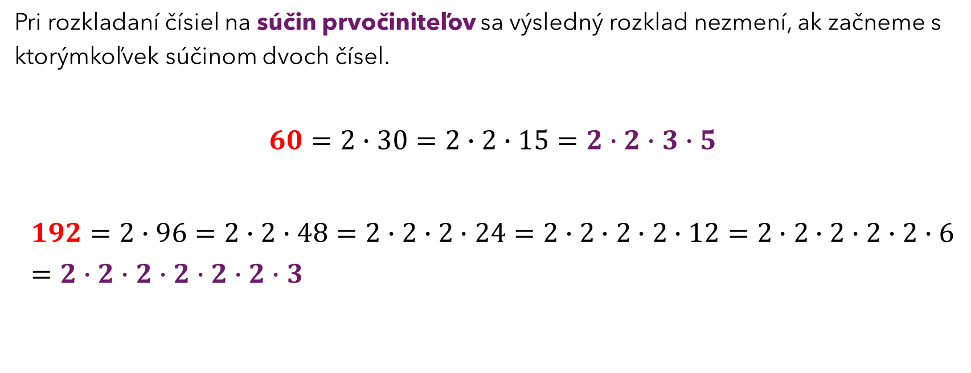
Rozklad zložených čísiel na súčin prvočiniteľov
Pri rozkladaní čísiel na súčin prvočiniteľov sa výsledný rozklad nezmení, ak začneme s ktorýmkoľvek súčinom dvoch čísel.
$$60=2∙30=2∙2∙15=2∙2∙3∙5$$
$$192=2∙96=2∙2∙48=2∙2∙2∙24=2∙2∙2∙2∙12=2∙2∙2∙2∙2∙6=2∙2∙2∙2∙2∙2∙3$$

Slide 5
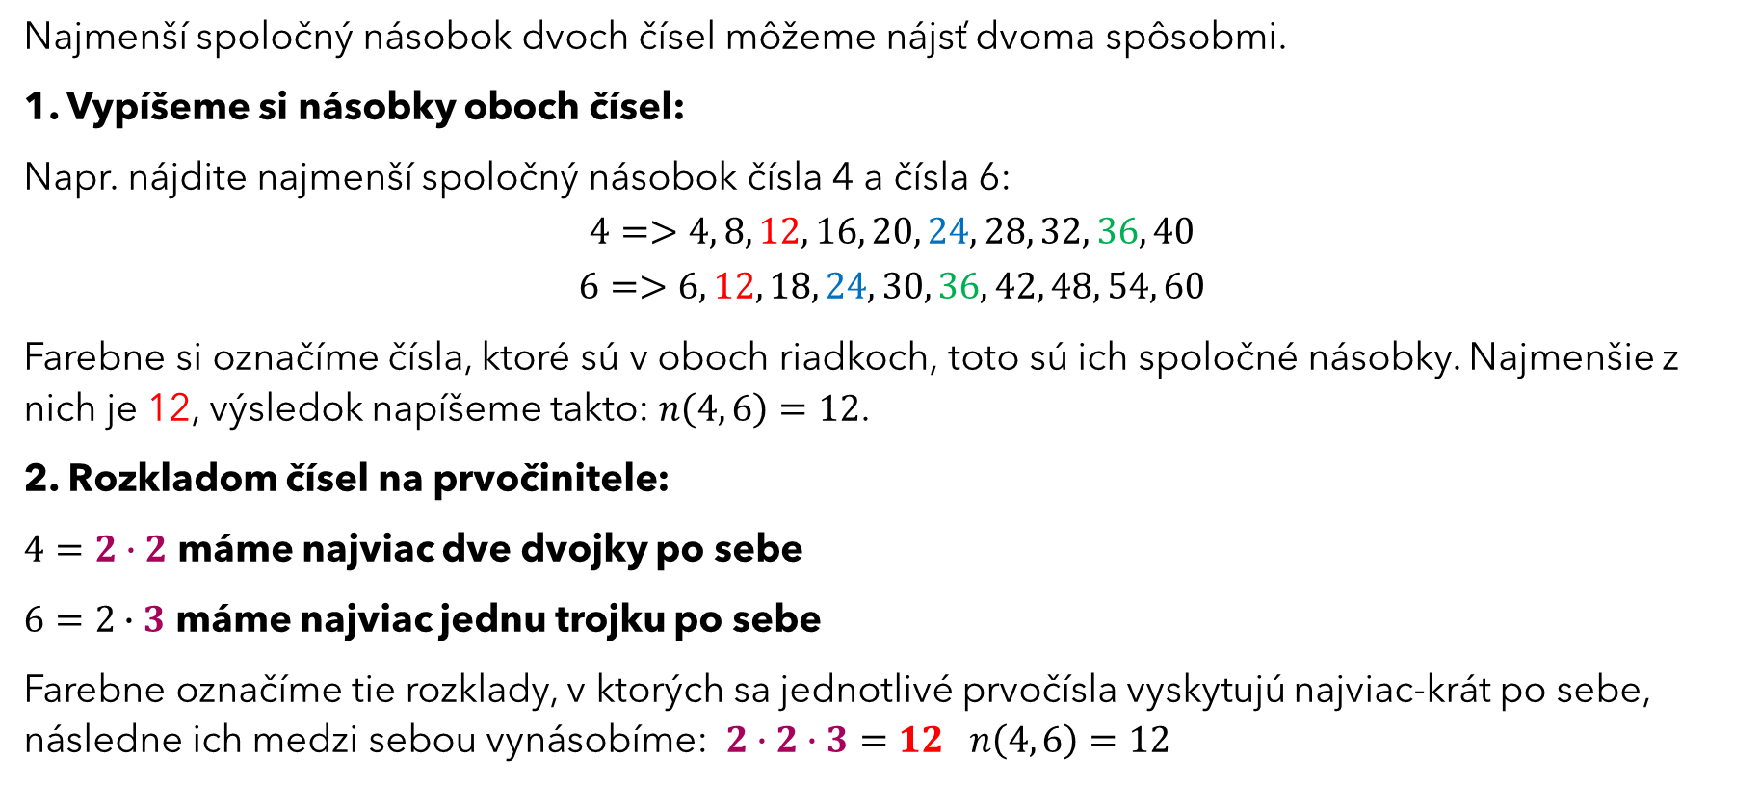
Najmenší spoločný násobok (nsn)
Najmenší spoločný násobok dvoch čísel môžeme nájsť dvoma spôsobmi.
1. Vypíšeme si násobky oboch čísel:
Napr. nájdite najmenší spoločný násobok čísla 4 a čísla 6:
$$4=>4, 8, 12, 16, 20, 24, 28, 32, 36, 40$$
$$6=>6, 12, 18, 24, 30, 36, 42, 48, 54, 60$$
Farebne si označíme čísla, ktoré sú v oboch riadkoch, toto sú ich spoločné násobky. Najmenšie z nich je 12, výsledok napíšeme takto: $n\left(4, 6\right)=12$.
2. Rozkladom čísel na prvočinitele:
$4=2∙2$ máme najviac dve dvojky po sebe
$6=2∙3$ máme najviac jednu trojku po sebe
Farebne označíme tie rozklady, v ktorých sa jednotlivé prvočísla vyskytujú najviac-krát po sebe, následne ich medzi sebou vynásobíme:$2∙2∙3=12$ $n\left(4, 6\right)=12$

Slide 6
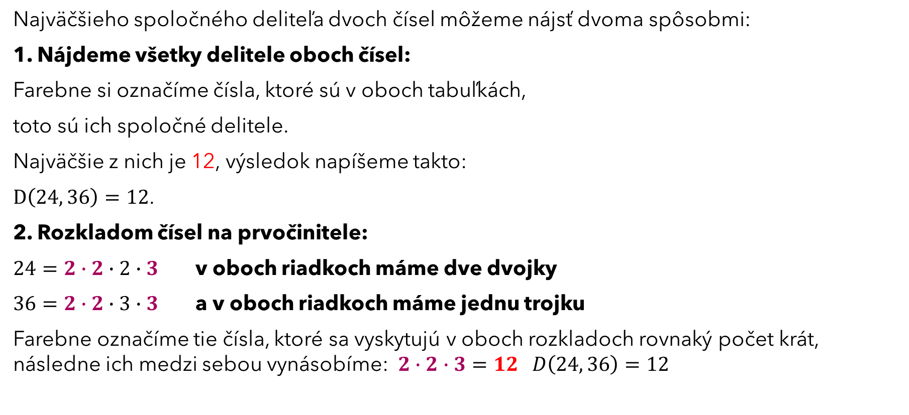
Najväčší spoločný deliteľ (NSD)
Najväčšieho spoločného deliteľa dvoch čísel môžeme nájsť dvoma spôsobmi:
1. Nájdeme všetky delitele oboch čísel:
Farebne si označíme čísla, ktoré sú v oboch tabuľkách,
toto sú ich spoločné delitele.
Najväčšie z nich je 12, výsledok napíšeme takto:
$D\left(24, 36\right)=12$.
2. Rozkladom čísel na prvočinitele:
$24=2∙2∙2∙3$ v oboch riadkoch máme dve dvojky
$36=2∙2∙3∙3$ a v oboch riadkoch máme jednu trojku
Farebne označíme tie čísla, ktoré sa vyskytujú v oboch rozkladoch rovnaký počet krát, následne ich medzi sebou vynásobíme:$2∙2∙3=12$ $D\left(24, 36\right)=12$
24
1 | 24
2 | 12
3 | 8
4 | 6
36
1 | 36
2 | 18
3 | 12
4 | 9
6 | 6

Slide 7
Nájdite (nsn) a (nsd) týchto dvojíc čísel:
28, 32
16, 75
29, 87
60, 72
250, 300
321, 642
12, 30
50, 125
28, 63
35, 140
44, 126
54, 78

Slide 8
Ďakujem vám za pozornosť

